Slide 1
DEPARTAMENTO DE CIENCIAS ECONÓMICAS, ADMINISTRATIVAS Y DEL COMERCIO TRABAJO DE TITULACIÓN, PREVIO A LA OBTENCIÓN DEL TÍTULO DE INGENIERA EN FINANZAS - CONTADOR PÚBLICO– AUDITOR TEMA: INCIDENCIA DE LA ÉTICA EN LOS INFORMES DE AUDITORÍA ELABORADO POR FIRMAS AUDITORAS SEGÚN LA TEORÍA DE REST
AUTORA: VILLARREAL CARRERA, ANA GABRIELA
DIRECTOR: BERRONES PAGUAY, AMARO VLADIMIR

Slide 2
Índice:
Problema
Objetivos
Preguntas de investigación
Marco teórico
Metodología
Resultados
Conclusiones y recomendaciones

Slide 3
Problema
Desvalorización de la profesión
Errada toma de decisión
Competencia desleal
Incertidumbre de la calidad del servicio
Escepticismo en los resultados
Pérdida de credibilidad
Razonamiento y actuación moral ante dilemas éticos al momento de elaborar los informes de auditoría
Ausencia de ética profesional
Caída de empresas multinacionales
Excesivo número de auditores
Deficiencia de valores morales y éticos
Corrupción
Escazas plazas de trabajo
Miedo a perder sus empleos

Slide 4
Objetivos
OBJETIVOS ESPECÍFICOS
OBJETIVO GENERAL
Estructurar un compendio normativo de la ética y el desarrollo moral en específica alusión al área profesional de auditoría.
Analizar la incidencia de la ética en los informes de auditoría elaborados por las principales firmas auditoras, según la teoría de Rest
Describir la teoría del desarrollo moral de Rest vincular y adaptar su estudio a la evaluación profesional del área de auditoría.
Diagnosticar el nivel de ética de los auditores al momento de elaborar los informes de auditoría, analizando su forma de enfrentarse a dilemas éticos.
Determinar las principales conclusiones, recomendaciones y aportes de la presente investigación de forma resumida en función de los resultados obtenidos.

Slide 5
Preguntas de investigación
P₁: ¿Los informes de auditoría ganan credibilidad cuando se ha demostrado la aplicación de las prácticas éticas?
P₂: ¿Los informes de auditoría pierden credibilidad cuando se ha demostrado la aplicación de las prácticas éticas?

Slide 6
Marco Teórico
Regla: Todas las organizaciones necesitan datos sólidos relacionados con el dinero
Teoría del desarrollo moral de Lind
(1999)
Teoría de la Información Knechel (2001)
Teoría Organizacional Simon (1961)
Teoría del desarrollo moral de Kohlberg (1992)
Teoría del desarrollo moral de Rest (1999)
Relación estrecha entre aspectos cognitivos y sentimentales.
Impredecible por la edad e instrucción.
Equidad claramente distinguida.
Todos los empleados de todos los niveles toman decisiones, cumpliendo objetivos, de acuerdo a su nivel de influencia y autoridad
El juicio moral considera propiedades cognitivas y afectivas sin que su conexión sea necesaria.
La moral es resultado de la imitación social, constituyendo principios morales autónomos

Slide 7
Teoría del Desarrollo Moral de James Rest
ESTADIOS
ESQUEMAS
Intercambio individual instrumental
Expectativa interpersonal mutua , de relación y conformidad personal
Mantenimiento del sistema social
Principios éticos universales
Derechos prioritarios y contrato social
Intereses primarios
Esquema I
Mantenimiento de normas
Esquema II
Post convencional
Esquema III

Slide 8
Código de Ética del Federación Internacional de Contadores IFAC
Código de Ética
Cumplimiento de los Principios Fundamentales y del marco conceptual
Profesionales de la contabilidad en la empresa
Profesional de la contabilidad en ejercicio
Glosario
Independencia en encargos de aseguramiento distintos de los encargos de auditoría y revisión
Normas Internacionales de Independencia
Independencia en encargos de auditoría y de revisión

Slide 9
Cumplimiento de Código, de los Principios Fundamentales y del Marco Conceptual
Interés propio
Auto revisión
Abogacía
Intimidación
Familiaridad
Principios Fundamentales
Integridad
Objetividad
Competencia y diligencia profesional
Comportamiento profesional
Confidencialidad
Amenazas

Slide 10
Profesionales de la contabilidad en la empresa
Preparación
No se relacionan con las responsabilidades éticas del experto contable en la empresa
Información financiera
Presentación
Otra información
Todos aquellos profesionales:
Empleado
Empleador
Socio
Administrador
Propietario
Gestión financiera efectiva
ACTIVIDADES
Responsables
Asesoramiento competente
Promover objetivos legítimos
Acceso a la información
Jerarquía
Influir en políticas y decisiones
Promover cultura ética

Slide 11
Profesionales de la contabilidad en ejercicio
Incluye a sus firmas tanto si proporcionan servicios de aseguramiento o no
Su desempeño hace factible el acceso a información que corresponde a:
Directamente relacionadas con la funcionalidad contable
Conflicto de intereses, nombramientos profesionales, honorarios
Custodia de los activos de un cliente, respuesta al incumplimiento de la normativa legal
Enfrentaran varios tipos de amenaza

Slide 12
Normas Internacionales de Independencia Independencia en encargos de auditoría y de revisión
*
Es necesario que las firmas sean independientes, cumplan con los principios fundamentales y se mantengan en dicha posición.
*
Tanto para clientes con entidades, vinculadas o no, de interés privado como público.
*
Apoyado firmemente en la constante y clara comunicación entre la firma y el cliente.
*
Abarca aspectos como: honorarios, políticas de remuneración y de evaluación, litigios, intereses financieros, préstamos y garantías, asignación temporal de personal, entre otros.

Slide 13
Normas Internacionales de Independencia Independencia de encargos de aseguramiento distintos de los encargos de auditoría y de revisión
1
Los ejemplos de estos encargos incluyen:
Auditoría de elementos específicos
Aseguramiento del desempeño en los indicadores clave de este.
2
Serán independientes además de cumplir los principios fundamentales y, con una o más normativas legales
3
Aumenta el nivel de confianza del usuario de la información, en base a ciertos criterios.

Slide 14
NICC 1 “Control de Calidad en las firmas de auditoría que realizan auditorías y revisiones de estados financieros, así como otros encargos que proporcionan un grado de seguridad y servicios relacionados”
¨
El objetivo radica en la presentación de informes asentados en toda la base legal correspondiente que lo regule y se relacione
¨
La información presentada debe ser apropiada a las circunstancias- Establecimiento de políticas y procedimientos
¨
Garantizar una seguridad razonable, calidad y un efectivo apego ético de todo el equipo de trabajo.
¨
Abarca apartados como la calidad dentro de la firma, requisitos éticos relevantes, aceptación y retención de clientes y de trabajos específicos, entre otros.

Slide 15
Normas Internacionales de Auditoría
NIA
200-299
NIA
300-499
NIA
500-599
NIA
600-699
NIA
700-799
NIA
800-899
Áreas Especializadas
Principios y responsabilidades globales
Evaluación del Riesgo y Respuesta a los Riesgos Evaluados
Utilización del trabajo realizado por otros
Conclusión e informes de Auditoría
Evidencia de auditoría

Slide 16
Marco Metodológico
Modalidad de Investigación
- Investigación de campo
Población y muestra
No probabilística
Tipo de Investigación
Exploratoria
Descriptiva
Técnicas de recolección
- Entrevista estructurada
- Encuesta explicativa
Diseño
Transeccional descriptivo
Instrumentos
- Encuestas

Slide 17
Empleados en las Big Four
Tipo de muestreo
Probabilístico
Estratificado
Nombre de la firma | N° empleados
Price Waterhouse Coopers | 280
Deloitte | 180
Ernst & Young | 250
KPMG | 160
Total | 870
$$n=\frac{k^{2}.p.q.N}{e^{2}.\left(N−1\right)+k^{2}.p.q}$$
$$n=\frac{{1,65}^{2}∗0,5∗0,5∗870}{{0,05}^{2}∗\left(870−1\right)+{1,65}^{2}∗0,5∗0,5}=207$$
Tamaño de la población (N) = 870
Nivel de confianza (NC) = 95% , valor de (K) = 1,65.
Error máximo aceptable (e) = 5%
Probabilidad de éxito (p) = 0,5 (50%) se toma el caso extremo de variabilidad.
Probabilidad de fracaso (q) = 1-p = 1-0,5 = 0,5 (50%).

Slide 18
Encuesta
Validez
Fiabilidad
Resumen de procesamiento de casos
 |  | N | %
Casos | Válido | 207 | 100,0
 | Excluido | 0 | ,0
 | Total | 207 | 100,0
a. La eliminación por lista se basa en todas las variables del procedimiento.
Estadísticas de fiabilidad
Alfa de Cronbach | N de elementos
,982 | 11
Escala de Likert
Validación de expertos
Método Delphi
Alfa de Cronbach

Slide 19
Prueba de esfericidad Bartlett y Kaiser-Mayer-Olikin (KMO)”
Varianza total explicada
Componente | Autovalores iniciales |  |  | Sumas de extracción de cargas al cuadrado
 | Total | % de varianza | % acumulado | Total | % de varianza | % acumulado
1 | 9,485 | 86,226 | 86,226 | 9,485 | 86,226 | 86,226
2 | ,702 | 6,383 | 92,609
3 | ,272 | 2,474 | 95,083
4 | ,152 | 1,380 | 96,463
5 | ,122 | 1,109 | 97,572
Método de extracción: análisis de componentes principales.
Prueba de KMO y Bartlett
Medida Kaiser-Meyer-Olkin de adecuación de muestreo |  | ,896
Prueba de esfericidad de Bartlett | Aprox. Chi-cuadrado | 4592,774
 | gl | 55
 | Sig. | ,000
p-valor < 0,05 SI
p-valor > 0,05 NO
Sig. = 0,000
Se acepta la hipótesis alternativa
Mientras más cerca al 100%, más fuerte es el grado de compatibilidad que tienen los escenarios de acuerdo a las preguntas de investigación

Slide 20
Instrumento: Encuesta

Slide 23
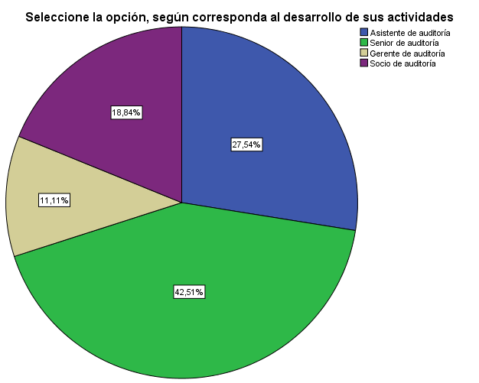
Resultados
En su mayoría con 42,51% han sido encuestadas personas con cargos actuales de Senior de Auditoría.

Slide 24
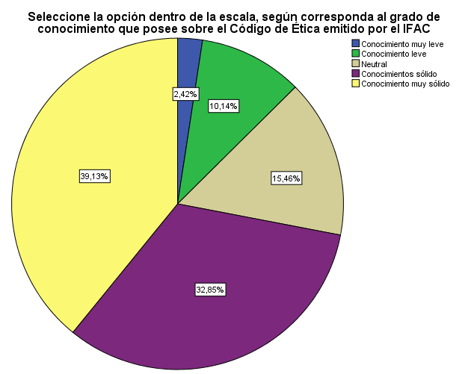
En su mayoría de encuestados con el 39,13% posee un conocimiento muy sólido, seguido por un conocimiento sólido con 32,85%,

Slide 25
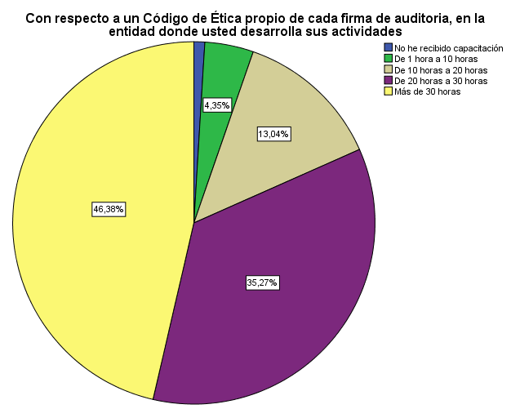
Casi en su totalidad son personas que desarrollan sus actividades, conociendo al menos un código de ética interno que regulará sus acciones u omisiones.

Slide 26
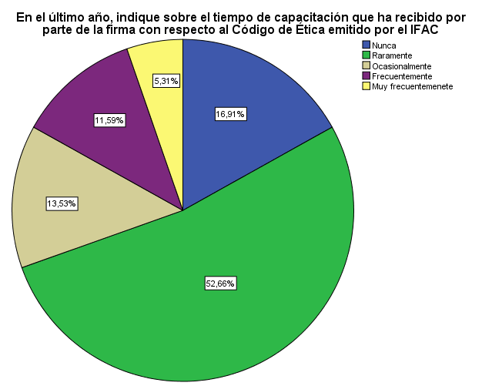
La mayoría han recibido la capacitación respectiva, por ende, al momento ejecutar sus actividades, estas se basan en una sólida y actualizada normativa ética..

Slide 27
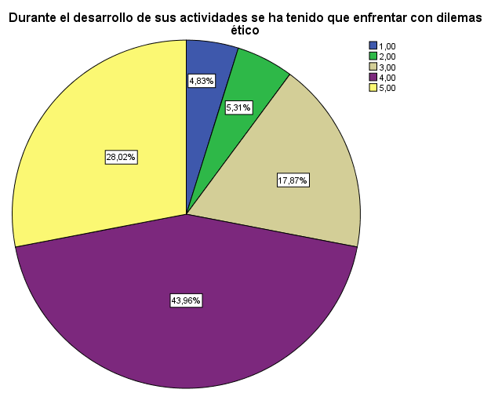
Se puede observar que en la mayoría con el 43,96% ha tenido que enfrentarse de manera frecuenta con dilemas éticos. Entonces, igual manera han acudido a sus conocimientos de toda la base legal que engloba a la ética.

Slide 28
Nivel | Estadio | Respuesta | Gráfica
I Preconvencional | 2 intercambio individual instrumental | E | 1
 | 3 expectativa interpersonal mutua, de relación y conformidad interpersonal | D | 2
II Convencional | 4 mantenimiento del sistema social | C | 3
III Pos convencional | 5 derechos prioritarios y contrato social | B | 4
 | 6 principios éticos universales | A | 5

Slide 29
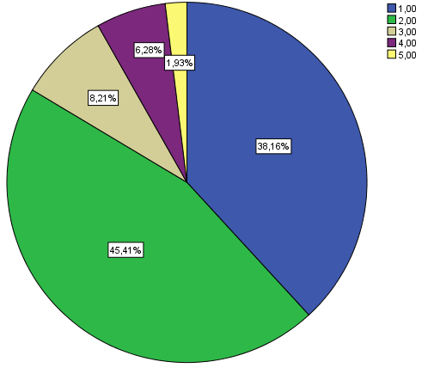
Casos de Conflicto
Caso 1.- En el ejercicio de sus actividades como auditor externo, usted descubre manifestaciones de deshonestidad que realmente afirma con pruebas sólidas. Seleccione la opción con la que identifica su actuar frente a este dilema ético.
En su mayoría con 45,41% en el estadio 3 expectativa interpersonal mutua, de relación y conformidad interpersonal

Slide 30
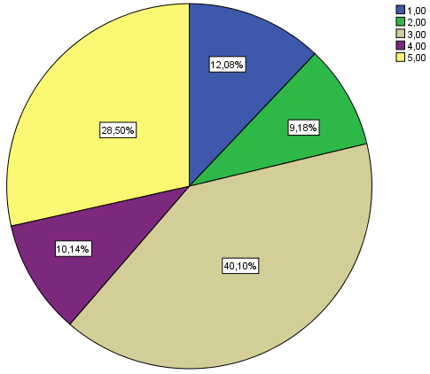
Caso 2.- En el ejercicio de sus actividades como auditor externo, usted descubre que existen relaciones comerciales entre la firma para la que trabaja con uno de los clientes de sus auditorías, la transacción es segura y bajo las condiciones adecuadas. Seleccione la opción con la que identifica su actuar frente a este dilema ético.
Estadio 4 Mantenimiento del sistema social con 40,10%, es decir que su elección final fue justificable aplicando principios morales y cumpliendo con la normativa legal. Razonamiento de justicia y moral

Slide 31
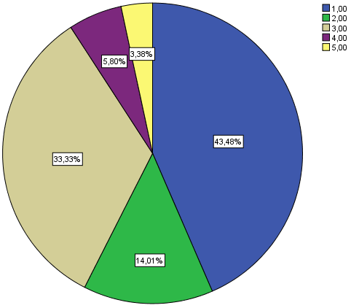
Caso 3.- En el ejercicio de sus actividades como auditor externo, usted descubre que existe presión por parte de los accionistas para reorientar activos que tienen un destino particular, comprendido por avances o cobros anticipados que fueron gestionados por el departamento responsable de la organización, dichos fondos se utilizaron para que los socios adquirieran propiedades y desperdiciaran esa liquidez en extravagancias y despilfarros inútiles. Seleccione la opción con la que identifica su actuar frente a este dilema ético.
Estadio 2 Intercambio individual instrumental presenta un 43,48%, el profesional de auditoría ha dejado pasar por alto dicha circunstancia, lo que probablemente hará que esto siga ocurriendo.
El estadio 4 Mantenimiento del sistema social, cumplieron con su deber individual de identificar y comunicar los problemas

Slide 32
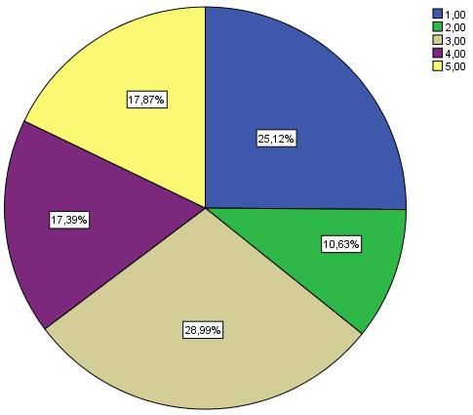
Caso 4.- En el ejercicio de sus actividades como auditor externo, descubre que la dirección de la organización objeta de auditoría, está implicada en actividades de blanqueo de dinero, transfiriendo fondos de actividades delictivas, clasificadas como tráfico de drogas, a sus cuentas corrientes y de ahorro. Seleccione la opción con la que identifica su actuar frente a este dilema ético.
En casos de delitos más graves la presión a la que exponen puede llegar a comprometer su integridad.
Por la experiencia sobre estos temas será mejor tratar de mantener el orden (estadio 4 28,99%) o terminar la relación laboral prevaleciendo el interés propio de cuidar a su equipo de trabajo sobre el interés particular de otros (Estadio 2 25,12%).

Slide 33
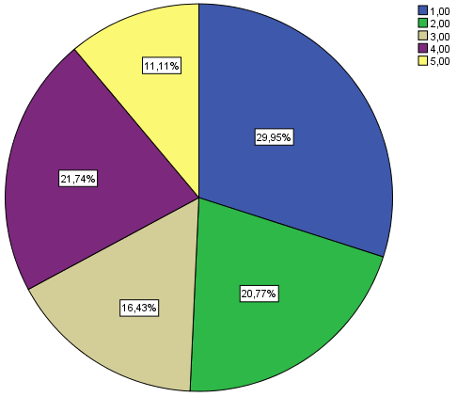
Caso 5.- En el ejercicio de sus actividades como auditor externo, usted descubre que la asignación de funciones no va acorde a la profesión de los responsables de los asesores de gerencia, pero sus respectivos departamentos no presentan esta novedad. Seleccione la opción con la que identifica su actuar frente a este dilema ético.
La información obtenida es proporcional para todos los estadios; por los años de experiencia, la apreciación de la materialidad de un evento varía según el razonamiento moral, ético, de justicia que cada persona ejecuta al momento de enfrentarse con un dilema ético, según sus propias experiencias, conocimientos, emociones o hasta incluso la edad.

Slide 34
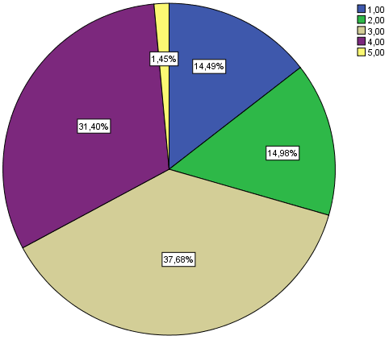
Caso 6.- En el ejercicio de sus actividades como auditor externo, usted descubre por el regular ejercicio de sus actividades, que un número considerable de las personas en la dirección de la empresa que actualmente audita, forma parte también de la dirección de otra empresa que usted auditó hace poco tiempo y obtuvo un dictamen favorable. Seleccione la opción correcta.
Estadio 4 Mantenimiento del sistema social con 37,68%, Estadio 5 Derechos prioritarios y contrato social con 31,40%.
¿Qué lleva a este caso particular a presentar las respuestas esperadas?
Involucra a la misma firma (3)
Normativa legal (4)
Relación Contractual (5)

Slide 35
Informe de Resultados
Población objeto de estudio
Profesionales en el ejercicio de la profesión (207 individuos)
Teoría del desarrollo moral de James Rest
Enfrentamiento a dilemas éticos de manera frecuente (Experiencia)
La apreciación del auditor regulada por una o varias normas (Código de Ética para Profesionales de la Contabilidad)
Capacitan a más del 80% del por al menos 10 horas y, muchas desarrollan su propio Código de Ética que es adecuadamente comunicado y socializado
Mayor acogida por el Estadio 2 Intercambio individual instrumental y el 4 Mantenimiento del sistema social, ubicados en el Esquema I Intereses Primarios y Esquema II Mantenimiento de normas respectivamente
No son los resultados esperados de profesionales veedores de las acciones de otras empresas, son los más apegados a la realidad, reflejado en el aumento de investigaciones que buscan explicar esta pérdida de confiabilidad y credibilidad en el proceso de auditoría
Es incuestionable que la aplicación, mejora o perfección de las prácticas éticas puede generar un cambio drástico en la percepción de la calidad del servicio de auditoría, respondiendo así afirmativamente a la interrogante de investigación

Slide 36
Conclusiones
El equipo responsable de un trabajo de auditoría, está constituido por un grupo de personas sujetas a un constante razonamiento moral, y al ser esto una percepción de lo correcto o lo incorrecto, la misma varía en cada individuo, en tanto, existen normas que tratan de regular este comportamiento y lo que desencadena. El profesional se desempeña en base a sus conocimientos y experiencias, es por tanto imprescindible el entendimiento de cada una de las normas que conforman la base legal, tanto de su trabajo en general, como del alcance puntual de la auditoría si lo amerita; enfatizando que la garantía de un trabajo de revisión depende de las prácticas éticas que se hayan aplicado

Slide 37
La teoría del desarrollo moral de Rest establece que el razonamiento moral está dado por aspectos tanto cognitivos como emocionales, identificando tres esquemas con seis estadios, mismos que se reintegran uno al otro según avanza el nivel, por lo tanto, en el estadio 6 se tiene el mayor nivel de desarrollo moral donde se acude a los principios éticos universales y la perspectiva que se adopta es para bien común respondiendo a la responsabilidad social o contractual, siendo el debido actuar de los profesionales de auditoría.

Slide 38
La experiencia laboral de un equipo de auditoría va desde los cero hasta los diez años o más, sin embargo, las carencias propias de cada individuo con respecto a su conocimiento básico sobre ética y a la especialización del auditor en la marcha, la prevalencia de escenarios del individualismo proporcional al mantenimiento del orden social, permiten apreciar la ausencia de prácticas éticas que se esperaría de un profesional del área de auditoría al momento de enfrentar dilemas éticos, pese a los esfuerzos de sus entidades.

Slide 39
Recomendaciones
En vista de las constantes capacitaciones y toma de medidas por parte de firmas de auditoría, para garantizar el adecuado funcionamiento de prácticas éticas y su evidente fallida intervención, a profesionales especializados en áreas de desarrollo moral, analizar el impacto que genera déficit educativo con respecto al área de ética.

Slide 40
La investigación ha permitido descubrir que el área ética puede mejorar, es decir existe la posibilidad de que los procesos de auditoría alcancen el siguiente nivel de desarrollo moral, es por eso su importancia e invitación a que se siga investigando el tema con el fin de poder desarrollar una herramienta que permita evaluar el grado de desarrollo moral efectivamente aplicado en una auditoría acompañada de procesos de control que permitan su permanencia, continuidad y adaptación, a más de garantizar una mejor calidad del servicio.

Slide 41
Debido a la amplia trayectoria de las firmas de auditoría multinacionales, se recomienda usar esta experiencia en pro de la mejora continua de los aspectos que envuelven al razonamiento moral y ético de las personas, en participación con otras instituciones especializadas en ramas del desarrollo moral con la finalidad de obtener un juicio más especializado y preciso.

